Slide 1


Módulo 4:
Aquisição e gestão de inventário de Stock para o Xpert MTB/RIF
Iniciativa Laboratorial Global — Pacote de formação sobre o Xpert MTB/RIF

Slide 2
Objectivos de aprendizagem
No final deste módulo, conseguirá:
Listar todo o stock necessário para o desempenho ideal do Xpert MTB/RIF
Descrever os processos de encomenda
Explicar a utilização e a importância do registo de saídas e entradas de consumíveis assim como do inventário
Calcular o stock necessário com base no número de testes executados durante um determinado período
Explicar os requisitos de durabilidade e de armazenamento dos kits Xpert MTB/RIF e de outro stock

Slide 3
Conteúdo deste módulo
Lista de stock de Xpert MTB/RIF
Manutenção de registos: utilização e importância do registo de saídas e entradas de consumíveis
Cálculo do stock a encomendar
Encomenda e recepção de stock
Armazenamento e prazo de validade do stock

Slide 4
Gestão de stock significa…
Stock devidamente mantido e adequado para garantir um serviço ininterrupto e para minimizar acúmulo desnecessário

Slide 5
Estrutura de um sistema de gestão de stock: nível nacional
Os países devem considerar a implementação da gestão centralizada (nacional, regional) de stock do Xpert MTB/RIF integrada no sistema de compra geral, como para microscopia ou stock de fármacos
O sistema deve ser coordenado pelo governo e deve incluir o Ministério da Saúde, doadores e parceiros

Slide 6
Sistema de gestão de stock
O sistema de abastecimento destes reagentes segue o circuito normal de aquisição e distribuição de reagentes e consumíveis de laboratório através do Sistema Nacional Saúde e da Central dos Medicamentos e Artigos Médicos (CMAM). Os reagentes e consumíveis devem ser armazenados e geridos pelo sistema de gestão do stock da CMAM-Zimpeto.
Com base nos dados de consumos mensais dos instrumentos e do stock existente ao nível dos laboratórios e do depósito provincial, o DCL elabora em coordenação com a CMAM um plano de distribuição trimestral dos reagentes e consumíveis para o GeneXpert® MTB/RIF. A distribuição dos reagentes aos laboratórios é da responsabilidade da DPS.

Slide 7
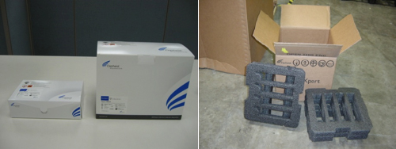
Encomenda de stock
O que encomendar?
De onde?
Quanto?
Com que frequência?
Como avaliar a exactidão de
uma encomenda?
Qual é o tempo de espera necessário?
Quantas existências de reserva
são necessárias?
Quem é responsável por fazer
as encomendas?
Considere sempre
a vida útil do material encomendado e se a sua capacidade de armazenamento está nas condições apropriadas

Slide 8
Stock necessário para o Xpert MTB/RIF: fornecido pela Cepheid
Instrumento GeneXpert com computador (portátil ou de mesa) e leitor de código de barras
  Ao encomendar, especifique o idioma de trabalho para garantir um teclado adequado, etc.
Kits de cartuchos do teste Xpert MTB/RIF
Kits de cartuchos de calibração do Xpert MTB/RIF
Nota: a Cepheid pode fornecer uma UPS (fonte de alimentação ininterrupta)*, que fornece uma reserva de energia muito limitada. No entanto, é melhor obter uma UPS (e baterias, etc.) localmente
*Especificações: Online UPS - Powervar. Capacidade de 800 VA para um GeneXpert de 4 módulos e computador; 110 ou 220 V dependendo do país. Tempo de transferência mínimo 4 ms, máx. Podem ser adicionadas baterias adicionais para uma duração prolongada.

Slide 9
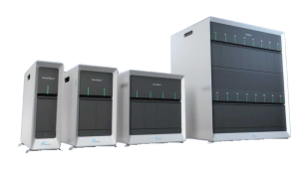
Stock necessário para o Xpert MTB/RIF: GeneXpert (Cepheid)
Configuração do GeneXpert | Número do catálogo
 | Com computador de mesa | Com portátil
GeneXpert com 1 módulo | GXI-1-D | GXI-1-L
GeneXpert com 2 módulos | GXII-2-D | GXII-2-L
GeneXpert com 4 módulos | GXIV-4-D | GXIV-4-L
GeneXpert com 16 módulos | GXXVI-16-D | GXXVI-16-L
Nota: um invólucro de instrumento de 4 módulos pode ser obtido com apenas 1 ou 2 módulos, para futura expansão

Slide 10
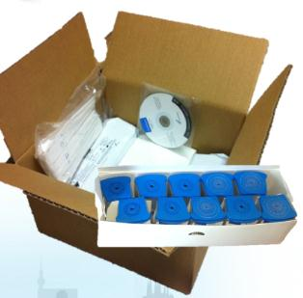
Stock necessário para o Xpert MTB/RIF: fornecido pela Cepheid
Produto da Cepheid | Número de catálogo | Número de testes
Teste do Xpert MTB/RIF | CGXMTB/RIF-50 | 50
Vida útil da bolsa aberta: 6 semanas a 2–45 ºC
Reagente da amostra:
frasco de 8 ml, um por teste.
Kit separado de 50 amostras,
frasco de reagente também
disponível.
Pipetas de transferência:
estéreis, individualmente
embaladas; uma por teste,
com 10 adicionais fornecidas
(ou seja, 60 pipetas com 50 cartuchos)
O kit do Xpert MTB/RIF é composto por reagentes e aprovisionamento suficientes para 50 testes

Slide 11
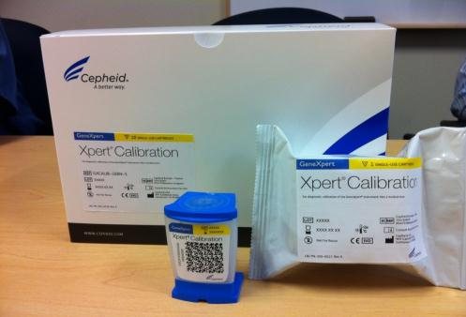
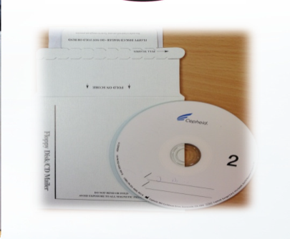
Stock necessário para o Xpert MTB/RIF: fornecido pela Cepheid
Produto da Cepheid | Número de catálogo | Número de testes
Kit de calibração do Xpert | GXCALIB-100N-5 | 5
Software,
inserção da embalagem
CD de dados em branco
5 cartuchos de calibração do Xpert

Slide 12
Stock necessário para o Xpert MTB/RIF: NÃO fornecido pela Cepheid
Equipamento
Stock de produtos relacionados com biossegurança
Stock de laboratório
Equipamento de protecção individual
Artigos de papelaria
Programa antivírus para o computador. O Norton Internet Security é fornecido apenas no primeiro ano; a renovação fica a cargo do utilizador.

Slide 13
Stock necessário para o Xpert MTB/RIF: NÃO fornecido pela Cepheid
Equipamento
  Reserva de fonte de alimentação, conforme necessário (UPS e baterias, gerador, inversor, equipamento de protecção contra sobretensão)
  Impressora e cartuchos de impressão
  Cronómetro
  Termómetro
  Vortex (opcional)

Slide 14
Stock necessário para o Xpert MTB/RIF: UPS
Parâmetros críticos | Comentário | Especificações adequadas
Tensão no seu país | Tensão da fonte de alimentação da rede eléctrica | Depende do país
Capacidade da UPS em quilovolt-ampere (VA) | Depende da carga do equipamento mais 20 – 25% | 600 VA
Tempo de reserva | Tempo de duração da interrupção de energia | 4 – 6 min
Tempo de transferência | Duração da transferência do equipamento para a alimentação da bateria | 0 milissegundos

Slide 15
Stock necessário para o Xpert MTB/RIF: gerador
Tempo de transferência normal dos geradores automáticos: 10 – 30 seg. (continua a ser necessária uma UPS)
Pode ser de aquisição e execução relativamente económica
É necessário armazenamento e manutenção de combustível

Slide 16
Stock necessário para o Xpert MTB/RIF: inversor
Converte alimentação de baixa tensão em alimentação de alta tensão
Pode funcionar em baterias de automóveis
Tempo de execução: 2 – 12 horas (dependendo da capacidade de reserva das baterias e da carga do equipamento)
O tempo de transferência pode ser inferior a 4 milissegundos (pode continuar a ser necessária uma UPS)

Slide 17
Stock necessário para o Xpert MTB/ RIF: equipamento de protecção contra sobretensão
Protege os sistemas electrónicos, incluindo a UPS, sobretensões e picos de corrente
Uma sobretensão/pico de corrente, ou tensão transitória, é um aumento na tensão significativamente superior ao nível designado num fluxo de electricidade
Mesmo que o aumento de tensão não quebra imediatamente a máquina, pode esforçar os componentes, desgastando-os com o tempo
Estabilizador (opcional)
Não substitui a UPS

Slide 18
Stock necessário para o Xpert MTB/RIF: NÃO fornecido pela Cepheid
Stock de produtos relacionados com biossegurança
  Sacos de lixo autoclaváveis para materiais contaminados
  Desinfectante tuberculocida (solução de lixívia fenólica, 70% de álcool, etc.)
  Recipientes de eliminação (para pipetas, escarradores e cartuchos usados)

Slide 19
Stock necessário para o Xpert MTB/RIF: NÃO fornecido pela Cepheid
Stock de laboratório
  Escarradores
  Pipetas de transferência adicionais (opcional)
  Toalhetes de papel (para limpeza da parte superior da bancada e das superfícies externas do instrumento)
  Lenços suaves (para limpeza dos compartimentos de cartuchos e do êmbolo)
  Sacos plásticos para embalagem de escarradores

Slide 20

Stock necessário para o Xpert MTB/RIF: NÃO fornecido pela Cepheid
Equipamento de protecção individual (EPI)
  Batas de laboratório
  Luvas
  Respiradores N95 ou FFP2
  Calçado fechado

Slide 21
Stock necessário para o Xpert MTB/RIF: NÃO fornecido pela Cepheid
Artigos de papelaria
  Registos laboratoriais e requisições
  Papel para impressão
  Marcadores de tinta permanente
  Canetas (vermelha e azul ou preta)
  Autocolantes para rotulagem (opcional)
  Fita adesiva
  Elástico de borracha

Slide 22
Gestão de consumíveis
É boa prática laboratorial ter uma pessoa designada para a gestão de stock, que execute as seguintes actividades:
Efectuar uma "contagem de consumíveis"
Manter adequadamente os registos de inventário
Determinar a quantidade da encomenda para evitar a ruptura de stock e a expiração de cartuchos
Fazer encomendas correctamente
Inspeccionar e verificar o stock recebido
Garantir um armazenamento adequado dos consumíveis

Slide 23
Registo de consumíveis: dados necessários
Data e quantidade da encomenda
Data de recepção do item
Quantidade recebida
Número do lote
Data de validade
Quantidade de itens utilizados
Saldo dos itens em existência

Slide 24
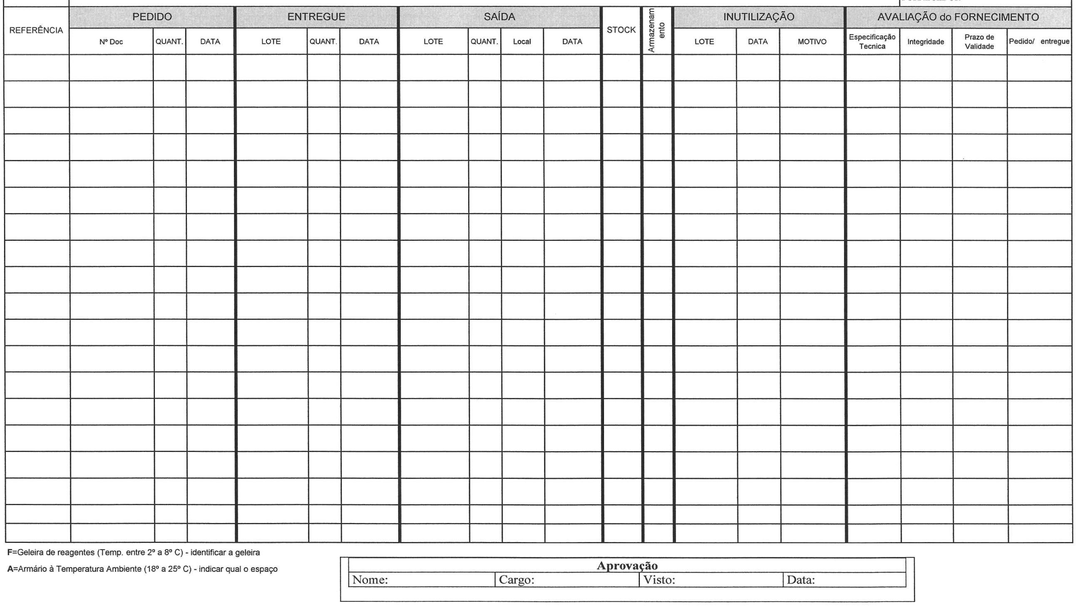
Livro de registo de existências: Exemplo

Slide 25
Efectuar uma contagem de consumíveis
O que é? → Contagem física de todos os itens em existências
Quando é efectuada? → No final de cada mês (recomendação)
Quem a faz? → Uma pessoa designada (Gestor de Stock)
Os itens devem ser todos contabilizados. Tudo o que
entra e sai deve ser registado

Slide 26
Dados necessários para cálculo de stock
Número de testes realizados (média por mês)
Consumíveis disponíveis (contagem física)
Prazo de validade
Tempo de espera
Período de tempo para cobrir com o stock
Os exemplos seguintes são para uma gestão de stock baseada na instalação e podem ser personalizados para utilização ao nível central

Slide 27
Exemplos de itens necessários
Itens
  Escarradores
  Kits para teste Xpert MTB/RIF
  Solução de lixívia concentrada
  Pipetas estéreis de Pasteur descartáveis

Slide 28
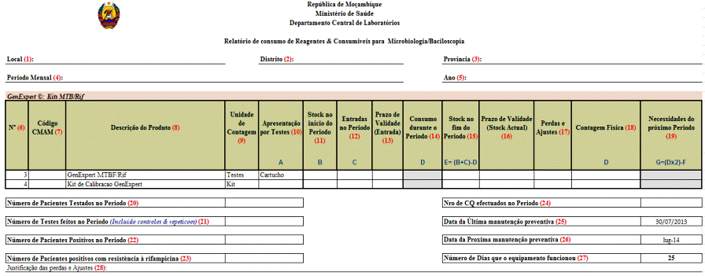
Requisição mensal para os testes Xpert MTB/RIF

Slide 29
Descrição da requisição para um teste Xpert MTB/RIF
Descrição do produto (8)* | Unidade de Contagem (9)* | Apresentação por testes (10)*
GeneXpert MTB/Rif | Testes (10/kit) | Cartucho
Kit de Calibração GeneXpert | Kit
* As explicações dos números de referência são encontradas quer na folha de trabalho Excel quer nas Diretrizes Nacionais para Implementação do GeneXpert.

Slide 30
Cálculo da requisição do stock para GeneXpert (1/3)
O valor B equivale ao stock existente (kit não abertos mais cartuchos não utilizados) no início do mês;
O valor C equivale a quantidade que entrou no stock durante o periodo;
O valor D equivale a quantidade de testes consumidos no mês reportado;
O valor F equivale a quantidade contada no fim do mês no stock.

Slide 31
Cálculo da requisição do stock para GeneXpert (2/3)
O valor E equivale a quantidade de stock existente no final do periodo .
Calcule E somando B e C, e subtraindo o D, portanto:
E= (B+C)-D

Slide 32
Cálculo da requisição do stock para GeneXpert (3/3)
O valor G equivale a quantidade de stock necessária para o próximo período.
Calcule G multiplicando D por 2, e subtraindo o F, portanto:
G= (Dx2)-F

Slide 33
Cálculo da requisição do stock para GeneXpert: exemplo
No presente mês executou 600 testes Xpert MTB/Rif (D);
Durante o mês recebeu 30 kits (C), sendo que no início do mês tinha 405 cartuchos (B).
Qual será o stock no final do periodo?
Quantos cartuchos serão necessarios para o próximo mês?

Slide 34
Resoluçao do Exemplo (1/3) : calcular a quantidade de stock no final do periodo (E) de testes Xpert MTB/Rif
O valor B equivale a 405 cartuchos;
O valor C equivale a 300 cartuchos (lembre que 1 kit contém 10 cartuchos);
O valor D equivale a 600 (n.ro de testes consumidos no mês reportado, e lembre um teste = um cartucho):
E= (B+C)-D
E= (405+300)-600
E= 105

Slide 35
Resoluçao do Exemplo (2/3) : calcular a quantidade de stock necessário para o próximo periodo (G)
O valor (F) equivale aos cartuchos disponíveis no final do mês
Determine (F) através de uma contagem física real dos cartuchos existentes (inventário):
G=(Dx2)-F
G= (600x2)-105
G=1095

Slide 36
Resoluçao do Exemplo (3/3): conversão da quantidade calculada para unidade de contagem.
Arredonde a quantidade calculada para uma quantidade consistente com a unidade de contagem
A unidade de contagem é kit (10 testes)
A quantidade calculada de kits é 110
Encomende 110 kits (1100 testes)

Slide 37
Exercício n.º 1: calcular consumíveis trimestrais para o teste Xpert MTB/RIF
Utilize a ficha de trabalho rotulado exercício n.º 1
Trabalhe individualmente
Utilize os dados de exemplo fornecidos
Tempo atribuído: 30 minutos

Slide 38
Exercício #1: Calcule a necessidade de testes Xpert MTB/RIF para um trimestre

Slide 39
Exercício #1 Resposta
Necessidade de testes Xpert MTB/RIF calculadas por trimestre

Slide 40
Exercício n.º 2: calcular os consumíveis trimestrais para o teste Xpert MTB/RIF
Utilize a ficha de trabalho com a indicação de
exercício n.º 2
Trabalhe individualmente
Utilize os dados de exemplo fornecidos
Tempo atribuído: 30 minutos

Slide 41
Exercício #2: calcule a necessidade de testes Xpert MTB/RIF para um trimestre

Slide 42
Exercício #2 Respostas
Necessidade calculada de testes Xpert MTB/RIF para um trimestre

Slide 43
Fazer encomendas
O procedimento de encomenda depende da fonte de financiamento
Aborde os procedimentos de aquisição locais e o plano de contingência no caso de falta de stock

Slide 44
Opções para aquisição de instrumentos e cartuchos GeneXpert
Faça uma encomenda directamente à Cepheid France:
Cepheid HBDC SAS, Vira Solelh, 81470 Maurens-Scopont, França; ordershbdc@cepheidhbdc.com,
tel. +33 563 825 333, fax +33 563 825 301 ou
Faça uma encomenda através de um distribuidor autorizado local da Cepheid. Consulte a Cepheid para obter os contactos do seu fornecedor local
Estão disponíveis outros mecanismos de aquisição específicos do projecto. A OMS também pode auxiliar, através da Instalação Global de Fármacos

Slide 45
Antes de fazer uma encomenda
Siga as directrizes nacionais relativamente à pré-autorização de equipamento e stock, se necessário
Prepare a documentação para importação e desalfandegamento ou isenção de imposto de importação (se aplicável)
Comece com muita antecedência, uma vez que a preparação pode demorar meses
Consulte a Cepheid relativamente aos calendários de envio da encomenda e qual o prazo de validade mínimo garantido dos cartuchos a serem encomendados
Verifique se o seu país se encontra entre os 145 países elegíveis para obtenção do GeneXpert e de cartuchos a preços reduzidos [preços dos Países em vias de Desenvolvimento com Alta Prevalência (PDAP/HBDC)]: http://www.finddiagnostics.org/about/what_we_do/successes/find-negotiated-prices/xpert_mtb_rif.html

Slide 46
Informações necessárias para fazer uma encomenda
Número de máquinas/módulos GeneXpert
Computador de mesa ou portátil
Número de cartuchos Xpert MTB/RIF
Números de catálogo
País de entrega
Aeroporto de destino
Detalhes de contacto da parte que recebe
Data preferível de entrega

Slide 47
Depois de fazer uma encomenda
A Cepheid/distribuidor local irá preparar a cotação
O cliente paga antecipadamente para se qualificar ao preço reduzido [preço dos Países em vias de Desenvolvimento com Alta Prevalência (PDAP/HBDC)]:

Slide 48
Após a recepção
Inspeccione e verifique a entrega da encomenda:
Compare o conteúdo da encomenda recebida à requisição
Verifique a integridade do material recebido
Registe a data de recepção de cada item
Armazene os novos artigos atrás dos artigos existentes para seguir o método "PRIMEIRA CADUCIDADE – PRIMEIRO A SAIR"
Crie ou actualize registos

Slide 49
Armazenamento adequado do inventário
Guarde numa área de armazenamento limpa, bem ventilada e organizada
Os kits Xpert MTB/RIF devem ser guardados de 2 a 28 °C
Armazene afastado da luz directa solar
Organize os artigos novos e existentes por data de validade (o stock com a data de validade mais próxima deve ser utilizado primeiro)

Slide 50
Resumo
A gestão centralizada (nacional, regional) do stock de Xpert MTB/RIF integrada no sistema de compra geral deve ser organizada e coordenada pelo governo
Parte do stock necessário para utilização do teste do Xpert MTB/RIF não é fornecida pela Cepheid
Ao calcular encomendas de stock, considere a sua taxa de consumo anterior, os consumíveis disponíveis, o prazo de validade do material encomendado, o tempo de espera e a sua capacidade de armazenamento para avaliar a quantidade e a frequência das encomendas
Faça uma contagem física dos consumíveis, ao designar uma pessoa para contar cada item dos consumíveis no final de cada mês, utilizando registo de saídas e entradas de consumíveis
Faça uma encomenda fornecendo as informações necessárias directamente à Cepheid ou ao seu distribuidor local autorizado

Slide 51
Questões
Em que consiste a gestão do stock?
Por que é necessária a contagem física de consumíveis?
Por que é importante manter registos do inventário?
Como calcula o stock necessário?
Por que o stock deve ser armazenado de forma adequada?

Slide 52







Agradecimentos
O Pacote de Treinamento Xpert MTB/RIF foi desenvolvido por um consórcio de parceiros do GLI, incluíndo FIND, KNCV, US CDC, USAID, TB CARE I e WHO, com financiamento da USAID.
Os módulos se baseiam em materiais originalmente desenvolvidos por FIND, KNCV e Cepheid.
A tradução desse material foi possível graças à Foundation for Innovative New Diagnostics, com o apoio financeiro do Plano de Emergência do Presidente para Auxílio a AIDS (PEPFAR) através do Centro de Controle e Prevenção de Doenças (CDC) sob os termos do Acordo Cooperativo Número U2GPS002746.

